Slide 1
재직자 3과정 · 6일차(9/5) · 실습 보강
에이전트 하네스 2종 — 비교와 실측
저분자(PDE5) vs 바이오로직스(항체 HER2)
같은 뼈대 · 다른 도메인 — 표준 봉투 · 검증 게이트 · 무-날조는 그대로 재사용된다
이 덱의 모든 수치는 직접 실행해 확인한 값이다. 설계 2경로는 RunPod GPU(A40 · H100)로 실제 완주했다.
⚠ 정정 포함 — 이전 판의 'ESMFold2 실행 불가' 결론은 틀렸다 (재현성 교훈 슬라이드)
강사 박혜진 · 근거 종합: 0905_agent/HARNESS_REPORT.md · runpod_logs/
1/33

Slide 2
들어가며
왜 하네스를 두 개 만들었나 — 저분자와 바이오로직스는 다른 자를 쓴다
① PDE5 하네스 (저분자)
② 항체 하네스 (바이오로직스)
표적 PDE5A
UniProt O76074 · ChEMBL CHEMBL1827
항원 HER2/ERBB2
UniProt P04626 · ECD 23–652
묻는 질문
알려진 화학공간에 좋은 후보가 있는가
묻는 질문
새 바인더를 만들고 기존 항체와 같은 자로 잴 수 있는가
계산 도구
RDKit — MW·logP·TPSA·QED·SA
계산 도구
BioPython — ProtParam · BLOSUM62 정렬
판정 자
Lipinski Ro5 · QED · 합성난이도
판정 자
CDR · developability · germline identity
설계 단계
없음 — 선별·정리만
설계 단계
있음 — ESMFold2 inversion / RFantibody
실행
CPU · 노트북에서 즉시
실행
평가=CPU 즉시 · 설계=GPU(A100) 필요
+심화
핵심 메시지: 도메인이 바뀌면 '도구'와 '데이터 소스'만 바뀐다. 표준 봉투·게이트·무-날조 규약은 한 글자도 바뀌지 않는다 — 그래서 하네스는 재사용 가능한 자산이다.
Ref. 0905_agent/HARNESS_REPORT.md · pde5_harness/ · antibody_harness/ (CPU 2026-08-31 · GPU 2026-09-01 실행 확인)
2/33

Slide 3
한눈에
두 하네스 대조표 — 실행으로 확인한 값
항목
① PDE5 (저분자)
② 항체 (바이오로직스)
표적 / 항원
PDE5A · O76074 · CHEMBL1827
HER2/ERBB2 · P04626 · 1255 aa
참조 물질
CHEMBL192/779/1520 (실데나필 등)
PDB 1N8Z(트라스투주맙)·1S78(퍼투주맙)
주 라이브러리
RDKit 2026.03.4
BioPython 1.88 (ProtParam·PairwiseAligner)
데이터 소스
UniProt REST · ChEMBL
UniProt REST · RCSB Search+Data API
파이프라인
target→chembl→properties→selectivity
antigen→search→cdr→developability→humanness
설계(생성)
없음
경로 A ESMFold2 inversion / 경로 B RFantibody
스킬 / 스크립트
6 / 7
9 / 11
하드 규칙 조항
5조
12조 (서열·API·GPU·근사·지표 창작 금지 추가)
게이트 실행 결과
4개 전부 PASSED
5개 전부 PASSED
⚠ 함정
오프라인 폴백 정책이 다르다 — PDE5 는 'OFFLINE DEMO' 표기만 하고 게이트를 통과시키지만, 항체는 캐시 폴백에도 passed=false 를 유지한다(게이트 통과 아님). 항체 쪽이 더 엄격하다.
Ref. 0905_agent/HARNESS_REPORT.md · pde5_harness/ · antibody_harness/ (CPU 2026-08-31 · GPU 2026-09-01 실행 확인)
3/33

Slide 4
1 · 계약
모든 도구가 같은 봉투로 답한다 — {result, provenance, verification}
두 하네스의 모든 과학 스크립트가 stdout 으로 내보내는 형식
{"result": ...,
"provenance": {"source": "...", "query": "...", "timestamp": "...Z"},
"verification": {"passed": true, "checks": [{"check": "...", "passed": true}], "notes": "..."}}
# 실측 (antibody_harness/scripts/antigen_lookup.py P04626)
"provenance": {"source": "UniProt REST",
"query": "https://rest.uniprot.org/uniprotkb/P04626.json",
"timestamp": "2026-08-31T15:17:37.511938Z"}
▶ 이 계약 하나에서 체이닝(stdout→다음 스크립트 stdin) · 자동검사(gate) · 역추적(source/query/timestamp)이 전부 나온다
Ref. pde5_harness/scripts/verify.py · antibody_harness/scripts/verify.py · outputs/01_antigen.json
4/33

Slide 5
1 · 게이트
passed=false 면 다음 단계 금지 — 두 하네스에서 실제로 찍힌 로그
$ python run_harness.py run (좌: PDE5 / 우: 항체 P04626)
[VERIFY-GATE:target-lookup] PASSED [VERIFY-GATE:antigen-lookup] PASSED
[VERIFY-GATE:chembl-actives] PASSED [VERIFY-GATE:antibody-search] PASSED
[VERIFY-GATE:mol-properties] PASSED [VERIFY-GATE:cdr-analysis] PASSED
[VERIFY-GATE:selectivity-check] PASSED [VERIFY-GATE:developability] PASSED
[VERIFY-GATE:humanness] PASSED
# verify.py 안의 판정식 — check 하나라도 False 면 그 단계는 실패다
passed = all(ok for _, ok in checks)
▶ 게이트 통과 조건은 CLAUDE.md 의 표(문서)와 verify.py(코드) 양쪽에 박혀 있다 — 미끄러질 자리를 없앤다
+심화
항체 하네스의 게이트는 더 촘촘하다 — 예: antigen-lookup 은 HTTP 200 · accession 일치 · gene/protein name · 서열 알파벳 유효 · length 일치 · FUNCTION 존재까지 7개 check 를 본다.
Ref. 실행 확인: PDE5 4/4 PASSED · 항체 5/5 PASSED (2026-08-31)
5/33

Slide 6
1 · provenance
source 문자열만 봐도 데이터 '등급'이 보인다 — 실측된 6종
실측된 source 문자열
의미 · 게이트 결과
UniProt REST
라이브 조회 성공 → passed: true
RCSB PDB Search + Data REST API
라이브 조회 성공 → passed: true
UniProt REST [local cache]
로컬 캐시 (humanness germline pool 143개)
UniProt REST (FAILED)
조회 실패 → result: null · passed: false
offline cache (PDB 1N8Z, RCSB … 2026-08-31 취득)
실서열 캐시지만 passed: false 유지 (통과 아님)
ChEMBL (OFFLINE DEMO — 공개 대표 저해제, 실데이터 아님)
오프라인 폴백 — 그런데도 passed: true (PDE5)
⚠ 함정
같은 '폴백'인데 판정이 다르다 — PDE5 의 chembl-actives 는 check 3종(레코드 존재·SMILES 유효·ID 형식)이 출처 등급을 보지 않기 때문. 항체는 이 지점을 고쳤다.
Ref. 실행 확인: 네트워크 차단(HTTPS_PROXY=127.0.0.1:9) 재현 포함
6/33

Slide 7
1 · 무-날조
하드 규칙 — 저분자 5조 → 항체 12조로 늘어난 이유
PDE5 하드 규칙 (5조)
항체에서 추가된 것 (+7조)
수치는 도구 실계산값만
IC50·물성·ChEMBL ID·PMID 창작 금지
서열을 지어내지 않는다
'대표적 VH 는 대략 이렇다' 금지
모든 사실 주장에 출처
없으면 '확인 필요'
API 를 지어내지 않는다
공식 스크립트를 vendor 로 그대로 import
단계별 검증 게이트 통과 후 진행
GPU 없이 돌린 척하지 않는다
dry-run 만 보고 + 'RunPod 검증 필요'
불확실은 불확실로
도킹 스코어·LLM 추론은 '가설'
근사를 정확이라 말하지 않는다
heuristic (approximate) 그대로 표기
결과 = 가설
신약 발견이 아니다
지표를 발명하지 않는다
'휴먼성 점수' 없음 · 통합 점수 없음
규칙 ≠ 예측 · 키를 출력하지 않는다
liability 는 정규식 플래그
Ref. pde5_harness/README.md '하드 규칙' · antibody_harness/CLAUDE.md '하드 규칙 12조'
7/33

Slide 8
2 · PDE5
실행 결과 요약 — check PASS → 4 게이트 PASSED
$ python run_harness.py check (환경 점검)
[dep] rdkit ok [dep] requests ok [dep] chembl_webresource_client missing(옵션)
[rdkit] smoke test: ethanol MW=46.07 ok # 실계산 증거
결과: PASS — 자율 실행 준비 완료
# target_lookup.py — UniProt 라이브 조회
"accession": "O76074", "gene": "PDE5A", "length": 875,
"protein": "cGMP-specific 3',5'-cyclic phosphodiesterase",
"function": "… hydrolysis of cGMP to 5'-GMP (PubMed:15489334, PubMed:9714779) …"
▶ ethanol MW=46.07 은 '이 환경에서 RDKit 이 실제로 계산한다'는 증거다 — 하드코딩된 표가 아니다
⚠ 함정
이번 환경에는 chembl_webresource_client 가 없어 chembl_actives 가 오프라인 폴백으로 돌았다. CHEMBL192/779/1520 은 실재 ID·실 SMILES 지만 '라이브 조회'는 아니다.
Ref. 실행 확인 2026-08-31 · Python 3.12.3 · RDKit 2026.03.4
8/33

Slide 9
2 · PDE5 물성
mol_properties.py — RDKit 실계산 3건 (전부 게이트 통과)
화합물 (ChEMBL ID)
MW
logP
HBD
HBA
TPSA
QED
SA
Ro5 / gate
sildenafil (CHEMBL192)
474.6
1.61
1
7
113.4
0.553
2.74
pass / pass
tadalafil (CHEMBL779)
389.4
2.21
1
4
74.9
0.693
3.28
pass / pass
vardenafil (CHEMBL1520)
488.6
2.07
1
7
112.9
0.516
2.77
pass / pass
게이트 상수는 코드에 박힌 교육용 데모값 — QED_MIN = 0.5 · SA_MAX = 6.0 · Ro5 는 4항목 중 3개 이상 충족(위반 1개 허용).
SA(합성 접근성)는 RDKit contrib sascorer 가 없으면 null 로 남긴다 — 값을 만들지 않는다.
⚠ 함정
⭐ 새로 확인된 재현성 이슈: 같은 SMILES·같은 스크립트인데 RDKit 2024.03.5 에서는 sildenafil/vardenafil 의 HBA 가 8 로 나온다(2026.03.4 에서는 7). Lipinski.NumHAcceptors 정의가 버전 간 달라진 결과다. MW·logP·TPSA·QED·SA 는 두 버전에서 동일. → 디스크립터를 인용할 때는 라이브러리 버전을 함께 적어야 한다.
+심화
이 하네스의 provenance 는 source: 'RDKit Descriptors/QED' 까지만 남기고 버전은 남기지 않는다 — 개선 여지가 남아 있는 실제 사례로 강의에서 다룰 것.
Ref. 실행 확인: RDKit 2026.03.4 (Py3.12.3) vs 2024.03.5 (Py3.8.6) 교차 검증
9/33

Slide 10
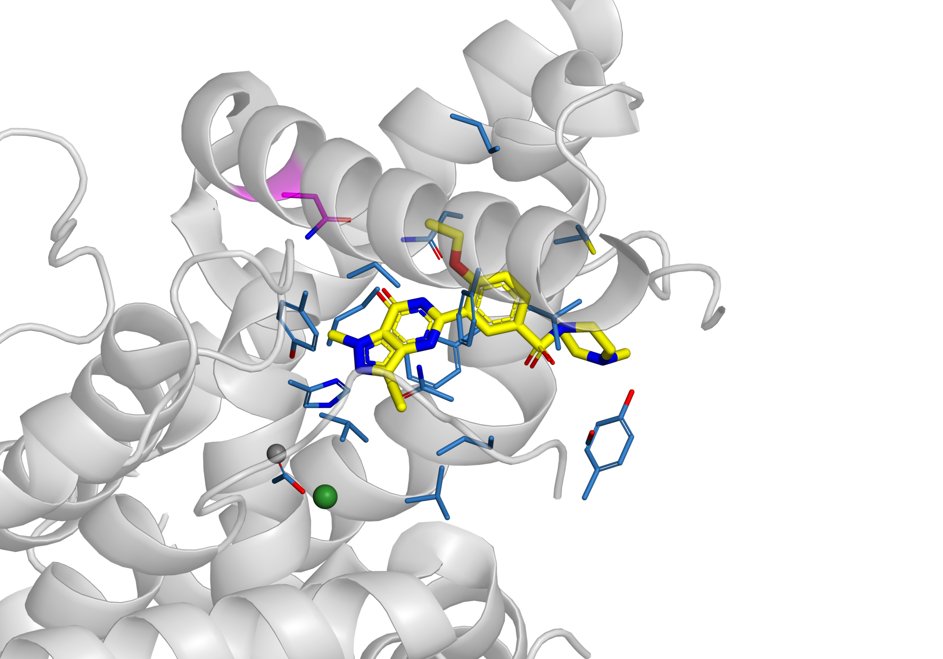
2 · PDE5 구조
숫자 뒤에 있는 실물 — 실데나필이 붙는 자리 (PDB 1UDT, PyMOL 실렌더)
PDB 1UDT — PDE5A 촉매 도메인 + 실데나필
결합 포켓 잔기 23개
리간드에서 4.5 Å 이내 — 좌표에서 실계산한 값
강조 잔기 Gln775
포켓 안쪽 글루타민 · 그림에서 스틱으로 표시
금속 이온 Zn²⁺ / Mg²⁺
PDE 촉매 도메인의 2금속 중심
PyMOL open-source 로 렌더
일러스트 도식이 아니라 실제 PDB 좌표
이 그림에는 예측값이 없다
전부 실험 구조에서 읽어낸 것
쉽게
저분자 하네스가 계산한 MW·logP·QED 는 전부 '이 포켓에 들어갈 수 있는가'를 간접적으로 묻는 대리 지표다 — 실제 결합은 이렇게 생겼다.
Ref. PDB 1UDT · 0905_agent/figures/pde5_1UDT_sildenafil.png (PyMOL open-source, 접촉 잔기 4.5 Å 기준 실계산)
10/33

Slide 11
2 · 항체
실행 결과 요약 — check / design-check / run 전부 PASS
$ python run_harness.py check → design-check → run P04626
[dep] requests ok · Bio ok · abnumber missing(옵션) · anarci missing(옵션)
[biopython] ProtParam smoke: MW=2414.69 pI=4.53 ok
[biopython] Aligner smoke: BLOSUM62 local score=49.0 ok
[cdr] 휴리스틱 자기검증(트라스투주맙 Kabat CDR 6종 재현): ok
[cdr] 번호매김 백엔드: heuristic (휴리스틱 근사 — IMGT 정확 번호 아님)
[verify] 표준 봉투 계약 self-test: ok 결과: PASS
# run P04626 — 항원: ERBB2 / Receptor tyrosine-protein kinase erbB-2 /
# Homo sapiens / length=1255 / ECD 23–652 → 5 게이트 PASSED
▶ check 가 자기 자신을 검증한다 — 트라스투주맙의 문헌 공개 CDR 6종을 하드코딩해 두고 휴리스틱이 그것을 재현하는지 매번 대조
Ref. antibody_harness/run_harness.py · outputs/01_antigen.json (7 checks passed)
11/33

Slide 12
2 · 항체 ①
RCSB 실시간 검색 6 entry · 항체 사슬 11건 → CDR 추출
PDB (해상도 Å)
사슬
CDR1 / CDR2 / CDR3 (휴리스틱 추출)
1N8Z (2.52)
heavy 220 aa
DTYIH / RIYPTNGYTRYADSVKG / WGGDGFYAMDY
1N8Z (2.52)
light 214 aa
RASQDVNTAVA / SASFLYS / QQHYTTPPT
1S78 (3.25)
heavy 226 aa
DYTMD / DVNPNSGGSIYNQRFKG / NLGPSFYFDY
1S78 (3.25)
light 214 aa
KASQDVSIGVA / SASYRYT / QQYYIYPYT
3BE1 · 3H3B · 3N85 · 3WLW
나머지 7 사슬
동일 방식 추출 — 총 11 도메인, 스킵 0건
1N8Z heavy 앞 40자 (RCSB Data API 원값): EVQLVESGGGLVQPGGSLRLSCAASGFNIKDTYIHWVRQA
⚠ 함정
1N8Z 6종은 트라스투주맙 문헌 Kabat 값과 일치하지만, 이 추출은 anarci/abnumber 없이 도는 '보존 모티프 정규식 휴리스틱 근사'다. 검증은 트라스투주맙·퍼투주맙 2건뿐 — 비정형 프레임워크·삽입·비인간 항체에서는 경계가 틀릴 수 있다. 'IMGT 번호매김으로 추출했다'고 쓰면 안 된다.
Ref. outputs/02_antibodies.json · 03_cdr.json (method: heuristic (approximate) — Kabat-like)
12/33

Slide 13
2 · 항체 ②
developability — ProtParam 실계산 + 규칙 기반 liability 스캔
사슬
MW (Da)
pI
GRAVY
instability
liability (CDR 내부)
판정
1N8Z_B (heavy)
23403.96
8.83
-0.18
40.32
19 (6)
unstable (>40)
1N8Z_A (light)
23442.81
7.76
-0.4523
54.43
9 (1)
unstable (>40)
1S78_DF (heavy)
24135.77
8.77
-0.2177
39.21
15 (2)
stable
3N85_H (heavy)
23830.45
8.79
-0.1353
43.65
22 (7)
unstable (>40)
1N8Z_B (트라스투주맙 중쇄) CDR 내부 liability 6건 — 위치는 1-based:
CDR-H1 31 DT 이성질화(mod) · CDR-H2 55 NG 탈아미드화(high) · CDR-H2 62 DS 이성질화(mod)
CDR-H3 99 Trp 산화(mod) · CDR-H3 102 DG 이성질화(high) · CDR-H3 107 Met 산화(mod)
사슬 11건 전체: 규칙 히트 157건(CDR 내부 35건) · 1N8Z_B 소수성 패치 8개
⚠ 함정
이 hotspot 들은 트라스투주맙에 대해 문헌에 알려진 것과 일치한다 — 그래도 liability 는 정규식 '플래그'이지 응집·안정성 예측 모델이 아니다. 서술은 '이 항체는 응집할 것이다'가 아니라 'NG 탈아미드화 모티프가 CDR-H2 55번에 있다(규칙 기반 플래그)'.
Ref. outputs/04_developability.json · instability index 기준 Guruprasad 1990 (>40 unstable)
13/33

Slide 14
2 · 항체 ③
humanness — 발명 지표 대신 정의가 명확한 germline identity(%)
사슬
nearest germline
accession
identity (%)
pool
1N8Z_A (light)
IGKV1-39
P01597
86.32
IGKV+IGLV 84개
1N8Z_B (heavy)
IGHV3-66
A0A0C4DH42
80.61
IGHV 59개
1S78_CE (light)
IGKV1D-33
P01593
86.81
IGKV+IGLV 84개
1S78_DF (heavy)
IGHV3-23
P01764
77.55
IGHV 59개
3WLW_DL (light)
IGLV2-14
—
97.98
IGKV+IGLV 84개
봉투에 그대로 실려 오는 지표 정의 (발명 금지)
germline_identity_percent = 100 × (동일 잔기 수) / (BLOSUM62 local alignment 길이)
germline pool = 143 (UniProt reviewed IGHV/IGKV/IGLV) # 게이트 조건: pool ≥ 50
⚠ 함정
germline identity 는 면역원성(ADA) 예측이 아니라 서열 유사도 상관 지표다. '휴먼성 점수 8.5/10' 같은 발명 지표는 이 하네스에 없다.
Ref. outputs/05_humanness.json (source: UniProt REST [local cache], 5 checks passed)
14/33

Slide 15
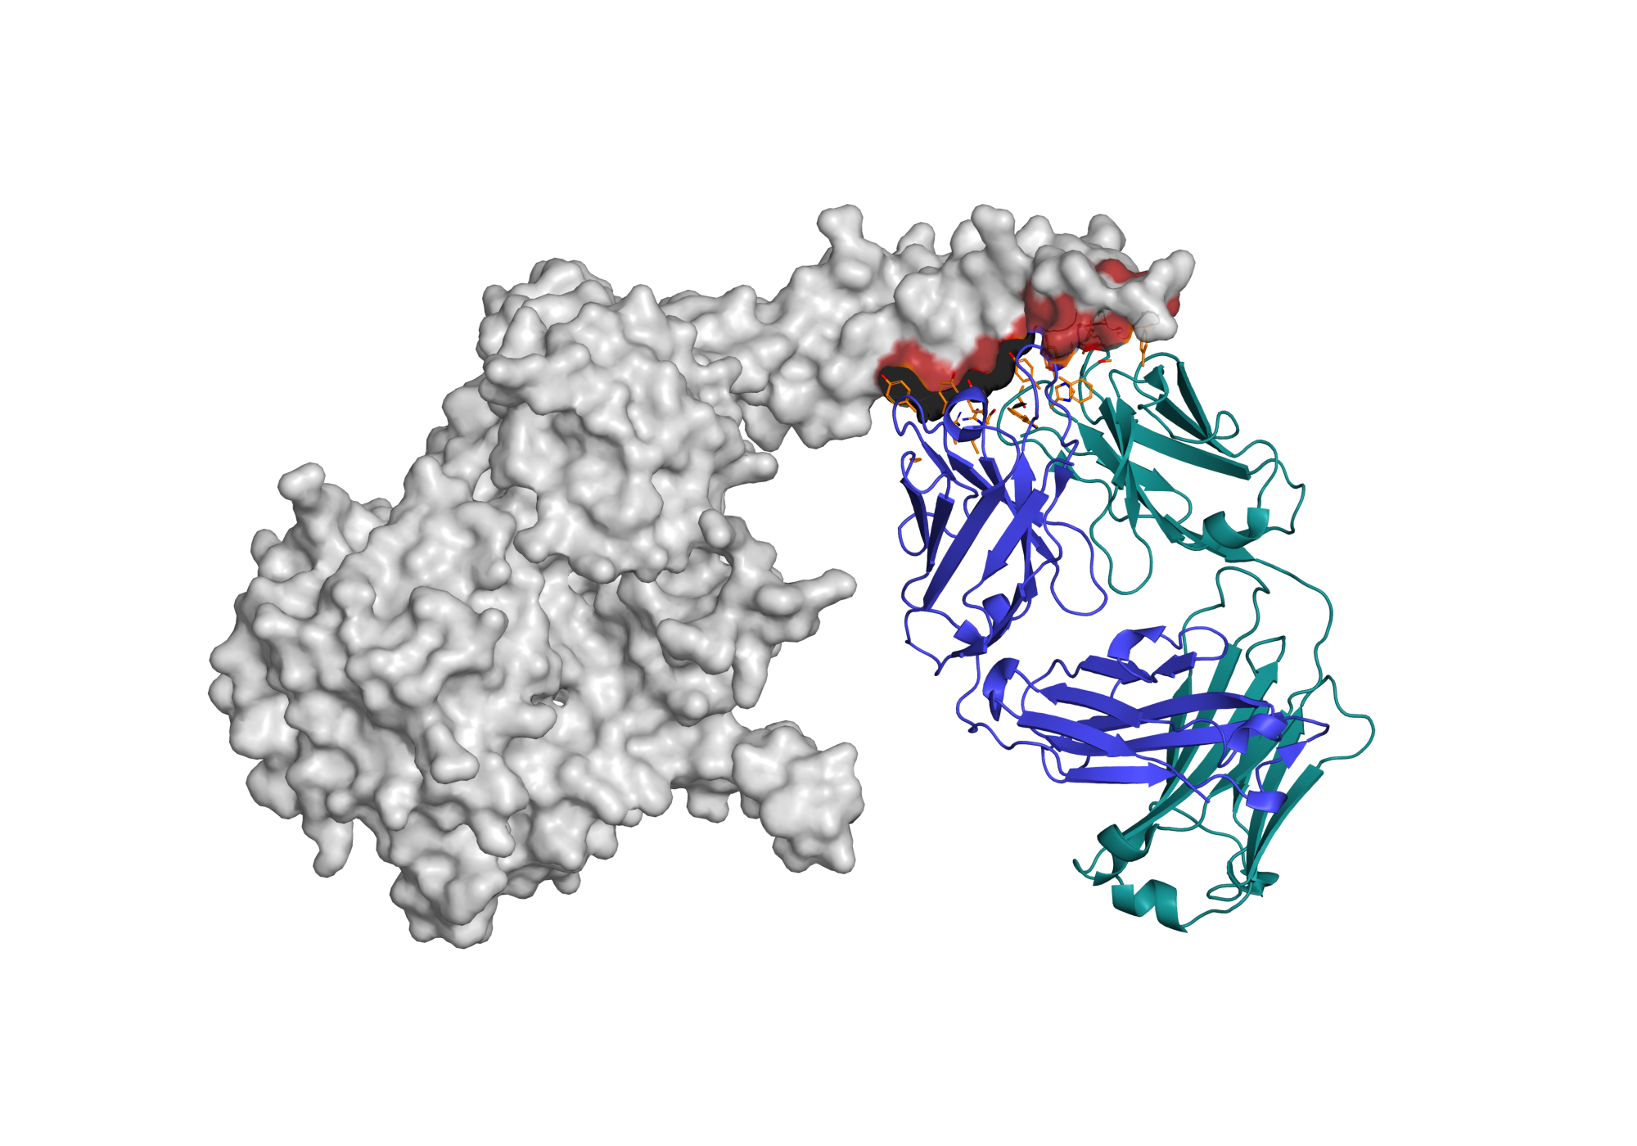
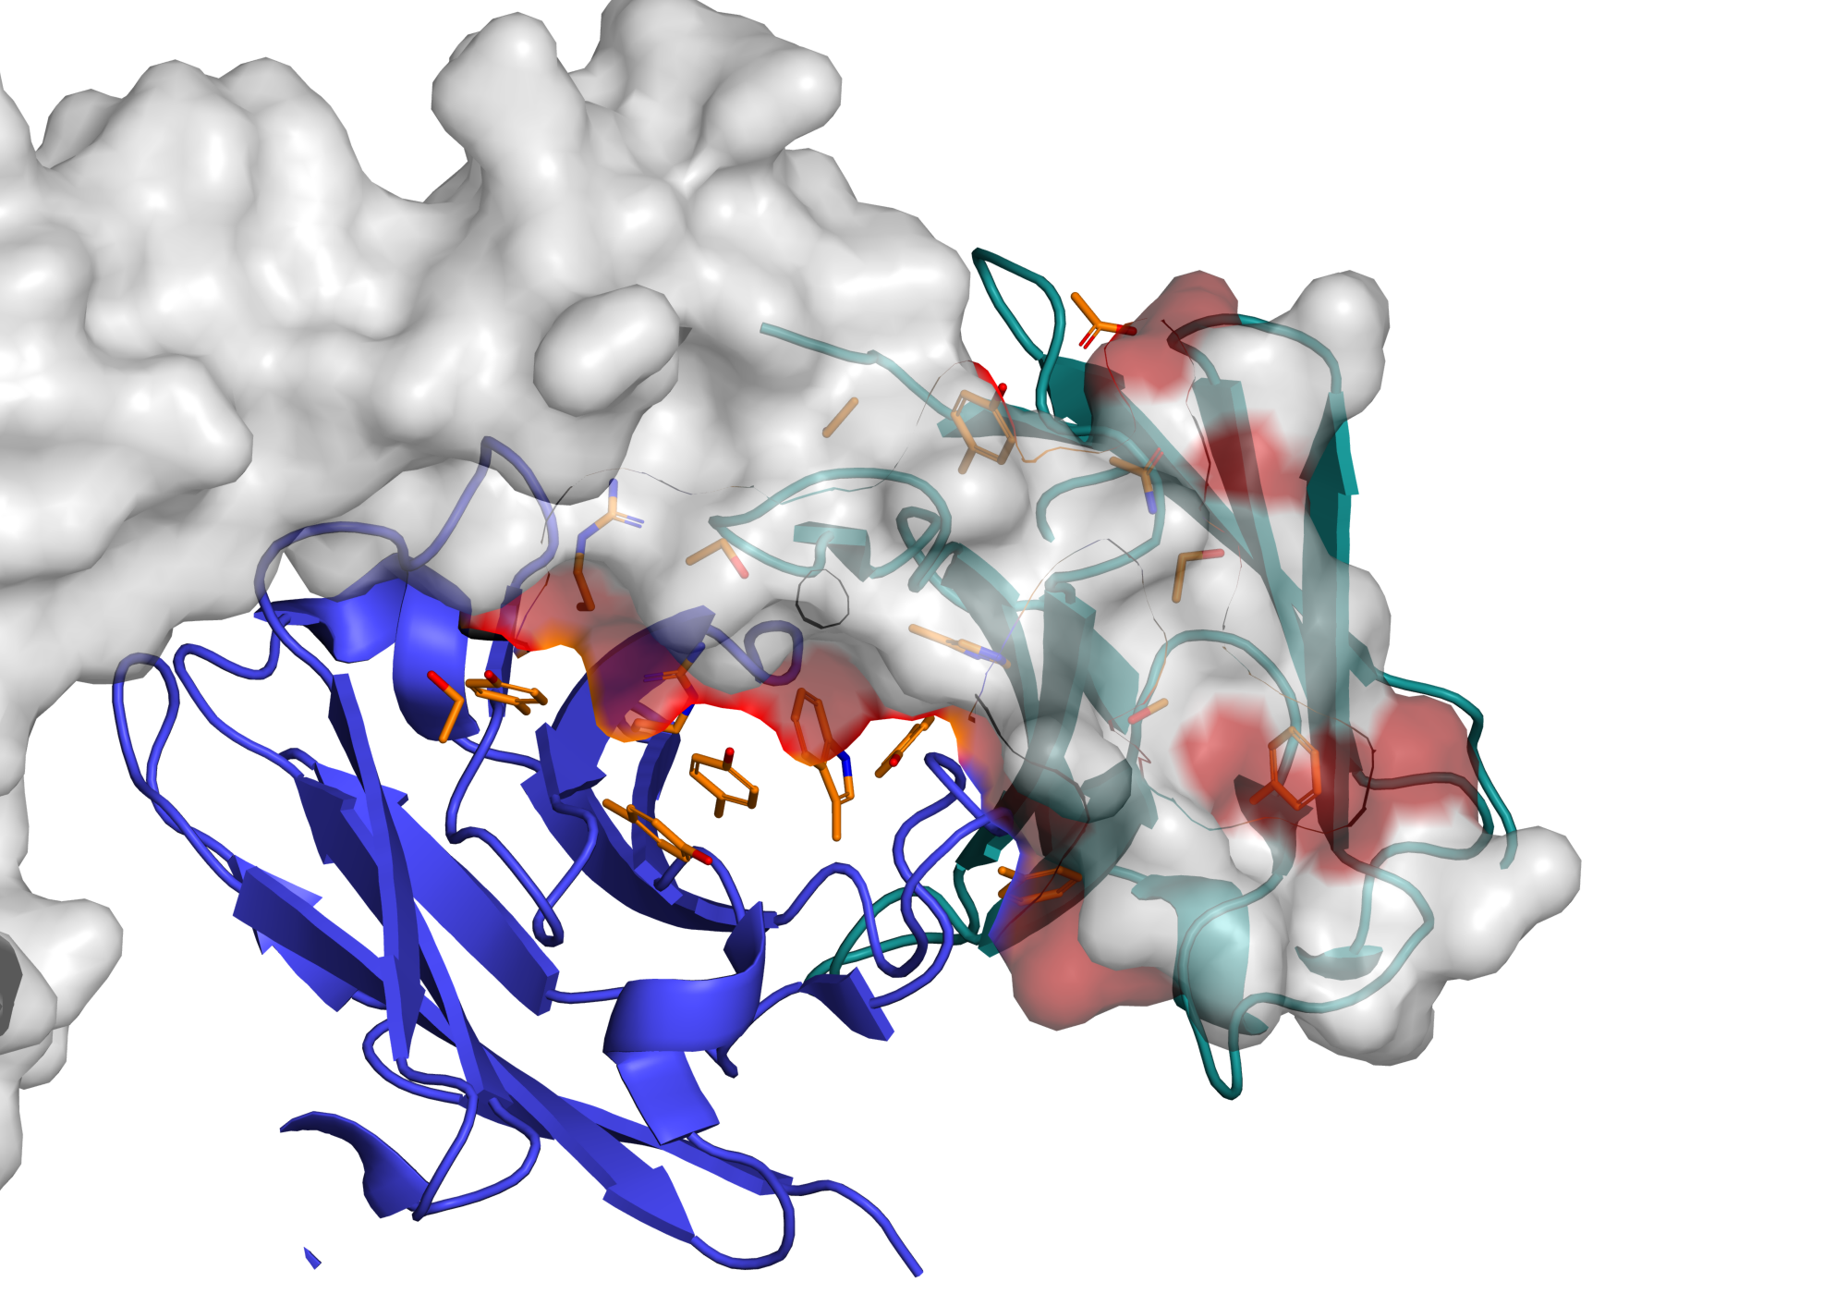
2 · 항체 구조
CDR 문자열이 실제로 하는 일 — HER2 + 트라스투주맙 Fab (PDB 1N8Z)
① 전체 — HER2 표면 + 트라스투주맙 Fab
② 결합 계면 클로즈업
에피토프 19 잔기 (HER2 domain IV · C557–C579 구간) ↔ 파라토프 20 잔기 (트라스투주맙 Fab) — 접촉 잔기는 4.5 Å 기준 실계산
⚠ 함정
앞 슬라이드에서 휴리스틱으로 뽑은 CDR-H3 'WGGDGFYAMDY' 가 붙는 자리가 바로 여기다. 다만 이 그림은 이미 풀린 실험 구조이지 예측이 아니다 — 설계 단계(경로 A/B)가 내놓는 것은 '이런 그림이 나올 것'이라는 가설뿐이다.
Ref. PDB 1N8Z (2.52 Å) · 0905_agent/figures/her2_1N8Z_{trastuzumab,interface}.png (PyMOL open-source)
15/33

Slide 16
여기부터
설계 2경로 — 새로 만드는 단계
ESMFold2 inversion (2026 SOTA) vs RFantibody (고전 3단계) — 그리고 저자가 밝힌 한계
16/33

Slide 17
3 · 대비
경로 A vs 경로 B — 원리 · 라이선스 · 입력 · 필터
항목
경로 A — ESMFold2 inversion (주축)
경로 B — RFantibody (고전 비교군)
원리
folding model 을 역방향 미분 → 서열 gradient 최적화
RFdiffusion → ProteinMPNN → RoseTTAFold2
모델 수
1개 (folding model 하나로 설계)
3개 (단계별 다른 모델)
저장소 / 라이선스
github.com/Biohub/esm — MIT
RosettaCommons/RFantibody — MIT
가중치
HF biohub/ESMFold2 · ESMFold2-Fast · ESMC-6B
bash include/download_weights.sh
입력 규격
preset 항원 5종 또는 --target-sequence
HLT 포맷 PDB (체인 H→L→T + CDR 주석)
필터
프로토콜 내부 critic 랭킹 (ipTM 등)
저자 권장: pAE<10 · RMSD<2Å · (선택) ddG<-20
GPU
A100 40GB↑ (80GB 권장) · VRAM 27/51GB*
NVIDIA GPU · CUDA 11.8+ · VRAM 문서 미명시
창작 방지 장치
공식 binder_design.py 를 vendor 로 그대로 import
공식 README CLI 를 그대로 호출
+심화
* VRAM 27/51GB 는 공식 binder_design.py 주석의 인용값이며 실측이 아니다. preset 항원 5종 = cd45 · ctla4 · egfr · pd-l1 · pdgfr.
Ref. biorxiv 10.64898/2026.06.03.729735 (A) · biorxiv 2024.03.14.585103v1 (B) · 두 저장소 모두 MIT
17/33

Slide 18
3 · 경로 A
ESMFold2 inversion — 원저자가 보고한 검증 성적 (인용값)
wet-lab hit rate — 5개 타깃에서 실제로 붙었다
EGFR · PDGFRβ · PD-L1 · CTLA-4 · CD45
항체 포맷 15–29% · 미니바인더 36–88% · nM 친화도
'설계 100개 중 몇 개가 실제로 결합했나' — 구조 신뢰도가 아니라 실험 결과
FoldBench 항체–항원 DockQ pass-rate 에서 AF3 상회
2026_landscape.md: single-seq 기준 50% vs AF3 47% — 2차 소스, 확인 권장
설계 모델이 따로 없다 — folding model 하나를 뒤집는다
별도 생성 모델·MSA 없이 타깃 서열 → ranked binder 엔드투엔드
⚠ 함정
이 수치들은 전부 원저자 보고의 인용값이지 이 하네스가 계산한 값이 아니다. 그리고 hit rate 는 '타깃·포맷·필터에 따라 크게 달라지는 값'이다 — 15%와 88% 사이의 폭이 그 증거다. 강의에서 '설계 성공률 88%' 로 잘라 인용하지 말 것.
+심화
하네스의 API 창작 방지: design_esmfold2.py 는 공식 프로토콜을 vendor/binder_design.py(1497줄)로 내려받아 그대로 import 한다. 함수명·인자를 지어낼 여지가 구조적으로 없다.
Ref. Biohub/esm cookbook/tutorials/binder_design.py · 0905_agent/2026_landscape.md §2
18/33

Slide 19
3 · 경로 B
RFantibody — 저자가 스스로 밝힌 한계를 그대로 인용한다
공식 문서 원문 인용 (하네스 CLAUDE.md·README 에 박혀 있음)
"The lack of an effective filter is the main limitation of the
RFantibody pipeline at the moment."
# 저자 예상: 일부 타깃은 95 designs 로 VHH binder 확보,
# 그러나 일반적으로 10k 규모 캠페인이 필요할 것
# → 소수 설계의 순위는 '약한 증거'다
▶ 하네스는 이 문장을 보고서에 반드시 인용하도록 규약에 못 박아 두었다 — 좋은 소식만 고르지 않기
권장 최소 필터는 저자 문서 값 그대로 쓴다 (발명 금지)
RF2 pAE < 10 · RMSD(design vs 예측) < 2 Å · (선택) Rosetta ddG < -20
--self-consistency 로 설계 백본 vs RF2 예측의 Cα RMSD 를 추가 계산
Quiver 를 qvextract 로 풀어야 동작 — 없으면 추정하지 않고 skipped_reason 을 남긴다
⚠ 함정
'2026 SOTA vs 고전' 구도로만 소비하지 말 것. 경로 B 는 필터가 약할 뿐 파이프라인 자체는 널리 쓰이며, 경로 A 의 hit rate 도 원저자 보고다. 두 경로 모두 in silico 가설 생성기이고 wet-lab 이 유일한 판정자다.
Ref. RosettaCommons/RFantibody README · biorxiv 2024.03.14.585103v1
19/33

Slide 20
3 · 비교 규칙
두 경로를 하나의 점수로 합치지 않는다 — 그리고 dry-run 실측
compare_designs.py 의 명시 규칙 (코드 주석·봉투 notes 원문)
# 경로 A 의 ipTM 과 경로 B 의 pAE 를 하나의 '종합 점수'로 합치지 않는다.
# 그런 통합 점수는 근거 없는 발명이다.
정당한 공통 비교축 = 서열만으로 계산되는 지표
CDR 길이 · MW · pI · GRAVY · instability index · liability 히트 수 · germline identity(%)
경로별 신뢰도 지표는 원본 이름 그대로 병기 (ipTM 은 ipTM, pAE 는 pAE)
▶ 그래서 평가 3종(cdr·developability·humanness)을 '설계 서열에도 똑같이' 적용한다 — 트라스투주맙과 같은 자로 재기 위해
$ python run_harness.py design-check (GPU 배포 이전의 사전 점검 · 2026-08-31)
경로 A passed=True sha256 일치=True API 심볼: 기대 심볼 전부 확인
vendor/binder_design.py sha256 28d672a3…cd3d3 commit 827ec128…4918
GPU: CUDA 사용 불가 (torch 2.13.0+cpu · esm 미설치)
경로 B rfdiffusion / proteinmpnn / rf2 / qvscorefile 전부 missing
결과: PASS — 설계 경로 설정 검증 완료 → 다음 슬라이드부터 GPU 실측으로 채운다
Ref. 2026-08-31 사전 점검 · outputs/design_a_dryrun.json → 2026-09-01 RunPod 실행으로 이 빈칸이 채워졌다
20/33

Slide 21
3 · 실측 B
RFantibody 3단계 완주 — RunPod A40 · $0.44/hr
실제로 실행한 명령 (rfab.log 의 '+' 트레이스 원문 · 저장소 공식 예제 입력)
uv run rfdiffusion --target flu_HA.pdb --framework h-NbBCII10.pdb \
--num-designs 4 --design-loops H1:7,H2:6,H3:5-13 \
--hotspots B146,B170,B177 --diffuser-t 50 --deterministic
uv run proteinmpnn --seqs-per-struct 4 --temperature 0.2
uv run rf2 --num-recycles 10 --hotspot-show-prop 0.0
단계
설정 → 산출
실측
① RFdiffusion
백본 4종 · 나노바디 프레임워크(경쇄 없음 → loopL 비어 있음)
설계당 3.08–3.83분 · 합계 13.28분
② ProteinMPNN
4 구조 × seqs-per-struct 4 → 16 서열
구조당 3–7초 · quiver 1.7 MB
③ RoseTTAFold2
num-recycles 10 (=11 cycle) → 16 예측
pLDDT 0.884→0.902 수렴 · 6.5 MB
⚠ 함정
'3.15분 / 핫스팟 최소거리 4.83 Å' 은 마지막 design(3) 하나의 값이지 4개 평균이 아니다 — 4 designs 합계는 13.28분. 실행시간을 인용할 때 'design 당'인지 '전체'인지 반드시 구분할 것.
Ref. 실측 로그: 0905_agent/runpod_logs/ (2026-08-31~09-01 RunPod 실행) · HARNESS_REPORT.md §6.6–6.9
21/33

Slide 22
3 · 실측 B ⭐
저자가 말한 '쓸 만한 필터가 없다'를 우리 숫자로 재현했다
RF2 지표 (설계 16개 전수)
min
max
avg
읽는 법
pred_lddt
0.90
0.92
0.91
전부 0.90–0.92 → 거의 구분력 없음
pae
3.12
9.82
8.18
—
interaction_pae
6.22
22.24
18.57
실질적으로 이 축에서만 갈린다
framework_aligned_cdr_rmsd (Å)
0.76
2.03
1.23
RMSD<2Å 는 대부분 통과
framework_aligned_H3_rmsd (Å)
0.64
3.01
1.61
H3 가 가장 크게 흔들린다
저자 권장 필터 interaction_pae < 10 적용 → 통과 1 / 16 (6.3%)
통과 설계 samples_design_1_dldesign_3_best — interaction_pae 6.22 · pae 3.12 · pLDDT 0.91 · CDR RMSD 0.76 Å
나머지 15개는 17.67–22.24 로 전부 필터 밖. pLDDT 만 보면 16개가 다 '좋아 보인다'.
⚠ 함정
이것이 §6.3 에서 인용한 저자 문장 'The lack of an effective filter is the main limitation…' 의 실물이다. 4 designs 로는 필터 통과가 1개뿐 — 저자가 예상한 '10k 규모 캠페인'과 3~4 자릿수 차이다. 소수 설계의 순위는 약한 증거다.
Ref. runpod_logs/rfantibody/3_rf2.sc (헤더 1 + 16행 TSV) — 표 값은 이 파일을 직접 집계한 것
22/33

Slide 23
3 · 실측 A
ESMFold2 inversion 설계 성공 — H100 · $3.29/hr · esm 3.4.0 공개 릴리스
구간
실측값
비고
MODEL_LOAD_SEC (최초 · HF 캐시 없음)
100.1 초
가중치 최초 다운로드 포함
MODEL_LOAD_SEC (2차 · 캐시 존재)
29.3 초
3.4배 단축 — 재실행 비용이 싸진다
DESIGN_SEC
191.3 초
최적화 궤적 150 스텝 (TRAJ_LEN)
설계 루프 VRAM
peak_allocated 25.08 GiB
reserved 25.59 GiB · bs=1 · critics off
설계 산출 — target pd-l1 · binder trastuzumab_framework_vhvl · is_antibody=True · seed 0
scFv 244 aa = VH 119 + (GGGS)x4 링커 16 + VL 109
CDR-H3 트라스투주맙 WGGDGFYAMDY → 설계 SREDLTEHETD
프레임워크 EVQLVESGGGLVQPGGSLRLSCAAS… / …WGQGTLVTVSS → 원본 그대로 유지
⚠ 함정
프레임워크 유지 · CDR 재설계가 '눈으로' 확인된다는 것이 이 실행의 검증 포인트다. 다만 이건 서열이지 결합 증거가 아니다 — wet-lab 데이터는 이번 실행에 없다.
Ref. runpod_logs/esmfold2_design_run.log · esmfold2_design_results.json · esm 3.4.0 (commit 827ec128, 2026-08-27) · torch 2.11.0+cu130 · Py3.12
23/33

Slide 24
3 · 실측 A ⭐
같은 서열, 같은 loss — 채점자를 바꾸니 ipTM 이 0.52 도 되고 0.89 도 된다
critic (4종 모두 동일 서열 · final_loss 3.611 동일)
ipTM
distogram proxy
CDR proxy
ESMFold2-Experimental-Fast
0.8938
0.8843
0.8967
ESMFold2-Experimental-Fast-Cutoff2025
0.8615
0.7119
0.7357
ESMFold2-Experimental-Cutoff2025
0.7879
0.6721
0.6781
ESMFold2-Experimental
0.5218
0.5927
0.6125
최고 0.8938 vs 최저 0.5218 → 동일 설계에 대해 폭 0.37
"ipTM 0.89 를 얻었다" 는 문장은 어느 critic 인지 밝히지 않으면 무의미하다 — 하나만 골라 인용하면 그 자체가 cherry-picking.
⚠ 함정
Cutoff2025 계열은 2025년 컷오프 데이터로 학습된 별도 체크포인트다. 학습 데이터 누출 통제 여부가 점수 차이의 원인으로 보이지만 — 그 인과는 우리가 검증하지 않았다(가설). 검증 안 한 설명은 '가설'이라고 적는다.
Ref. runpod_logs/esmfold2_design_results.json (4 critic 전수) · use_scaling_critics=False
24/33

Slide 25
3 · 실측 대비
두 경로를 나란히 — 단, 점수는 합치지 않는다
항목
경로 A — ESMFold2 inversion
경로 B — RFantibody
GPU · 단가
H100 · $3.29/hr
A40 · $0.44/hr
타깃 / 바인더
PD-L1 (115 aa) / scFv 244 aa
인플루엔자 HA / 나노바디 VHH
설계 시간
191.3 초 (150 스텝, 1 서열)
13.28 분 (RFdiffusion 4) + MPNN + RF2
산출 설계 수
1 (batch_size=1)
16 (백본 4 × 서열 4)
신뢰도 지표
ipTM — critic 4종
RF2 interaction_pae / pae / pred_lddt
필터를 실제로 걸어보니
critic 편차 0.37 → 단일 임계값 설정 불가
interaction_pae<10 → 1/16 (6.3%)
필요했던 코드 수정
4건 (인자 3 제거 + 속성 1) · 알고리즘 0
0건 — 공식 CLI 그대로
결정론 확보
seed=0
--deterministic
이번 실행 비용
H100 2회
A40 1회 — 합계 약 $5 · 종료 후 잔여 pod 0 확인
⚠ 함정
성능 비교가 아니다 — 타깃(HA vs PD-L1)도 포맷(VHH vs scFv)도 다르다. 그래서 compare_designs.py 는 아직 돌리지 않았다(동일 타깃 대조 입력 부재). 두 경로에서 공통으로 확인된 것은 하나뿐: 만드는 것보다 고르는 것이 어렵다.
Ref. 실측 로그: 0905_agent/runpod_logs/ (2026-08-31~09-01 RunPod 실행) · HARNESS_REPORT.md §6.6–6.9
25/33

Slide 26
3 · 정정 ⚠️
이전 결론이 틀렸다 — ESMFold2 는 공개 릴리스에서 '실행 가능'했다
최초 실패 로그 — 여기서 '버전 스큐 → 실행 불가' 로 성급하게 결론지었다
TypeError: EsmFold2ExperimentalModel.forward() got unexpected keyword
argument(s) ['calculate_confidence', 'disto_cond', 'disto_cond_mask']
필요했던 조치 — 전부 4건, 알고리즘 수정 0
근거 — 저장소를 끝까지 뒤져 확인한 것
① disto_cond / disto_cond_mask 인자 제거
저장소 자체 테스트(FAST_PATH_OMITS)가 'inference does not use' 라고 명시 · prepare_input 도 미지정 시 전부 0/False → 제거는 no-op
② calculate_confidence 인자 제거
experimental.py forward 가 if self.confidence_head is not None: 로 자동 계산 → 인자만 빼면 값은 그대로 나온다
③ model._esmc → model.esmc
공개 릴리스에서 속성 개명 (private → public)
④ abnumber 설치 (+ hmmer, anarci)
⭐ 실제 마지막 블로커. Modal 이미지는 micromamba 로 깔지만 uv/pip 경로엔 안 깔린다
⚠ 함정
틀린 결론을 조용히 지우지 않고 '정정' 으로 남긴다 — 이전 판을 본 사람이 '왜 말이 바뀌었나' 를 추적할 수 있어야 한다. 무-날조 규약은 거짓말을 안 하는 것만이 아니라, 틀렸던 것을 틀렸다고 기록하는 것까지다.
Ref. antibody_harness/esmfold2_public_release_adapter.py (근거를 docstring 원문으로 보존) · runpod_logs/esmfold2_design.log
26/33

Slide 27
3 · 재현성 교훈
환경이 절반이었다 — 그리고 틀린 결론을 다루는 법
환경 교훈 (RunPod 실행에서 실제로 겪은 것)
방법론 — 막혔을 때
esm 은 Python ≥ 3.12 를 요구한다
3.11 이하로는 설치 자체가 되지 않는다
'버전 스큐라 안 된다'는 저장소를 다 읽기 전엔 금지
답은 저장소의 자체 테스트 파일에 문장으로 적혀 있었다
venv 는 네트워크 FS 가 아니라 로컬 디스크에
/workspace 말고 /root/v312 — 설치 속도가 갈린다
에러가 가리키는 곳이 원인이 아닐 수 있다
TypeError 3개를 다 없앤 뒤 진짜 블로커는 의존성 하나였다
modal 패키지는 로컬 실행에도 필요
Modal 을 안 써도 쿡북 모듈이 import 한다
포크하지 말고 얇게 감싼다
fold_and_get_distogram 을 감싸는 shim 하나 · kwargs.pop 3줄이 전부
커널 폴백 경고는 무효 사유가 아니다
xformers/flash-attn 없으면 순수 PyTorch — 로그가 'perplexity 는 rounding noise 내' 라고 명시
틀린 결론은 지우지 말고 정정으로 남긴다
'왜 말이 바뀌었나' 를 추적 가능하게
컨테이너 정의 파일이 1급 문서다
실제 의존성 목록은 README 가 아니라 Modal 이미지 정의에 있었다
무-날조 = 빈칸 지키기 + 오류 고백
값이 생길 때까지 비워 두고, 틀렸으면 틀렸다고 적는다
쉽게
강의 포인트: '되네/안 되네' 는 대부분 모델의 성질이 아니라 환경의 성질이다. 이 4건 + 5교훈이 A100/H100 노트북 실습에서 그대로 반복된다.
Ref. 실측 로그: 0905_agent/runpod_logs/ (2026-08-31~09-01 RunPod 실행) · HARNESS_REPORT.md §6.6–6.9
27/33

Slide 28
4 · 검증 매트릭스
무엇을 확인했고 무엇을 확인하지 않았는가
항목
PDE5
항체
환경 점검 (check)
✅ PASS
✅ PASS (CDR 자기검증 ok 포함)
파이프라인 게이트
✅ 4/4 PASSED
✅ 5/5 PASSED
라이브 DB 조회
△ UniProt ✅ / ChEMBL 폴백
✅ UniProt + RCSB 실시간
핵심 실계산값
✅ MW·logP·TPSA·QED·SA
✅ MW·pI·GRAVY·instability·identity
도메인 지식 근사
—
⚠️ CDR·liability·중경쇄 판별 전부 휴리스틱/규칙
네트워크 차단 시 무-날조
✅ 후보 0건 → passed:false
✅ result:null / 캐시도 passed:false
설계(생성) 실제 실행
해당 없음
✅ NEW 경로 A H100 · 경로 B A40 완주
설계 필터 실적용
해당 없음
✅ NEW ipae<10 → 1/16 · critic 편차 0.37
도킹 / 시간·비용·VRAM
🟡 미실행 (smina 래퍼, 전제 미충족)
✅ NEW 191.3초 · 13.28분 · 약 $5 · 25.08 GiB
잔여 미검증
🟡 도킹 스코어 · Docker 빌드
🟡 동일 타깃 대조 · 평가 3종 적용 · wet-lab
외부 인용값 (실측 아님)
—
📄 hit rate 15–29%/36–88% · DockQ · 공식 VRAM 주석
+심화
이 표가 이 문서의 핵심이다. 2026-09-01 RunPod 실행으로 이전 미검증 16건 중 9건이 실측값으로 바뀌었고, 남은 항목만 🟡 로 유지했다 — 전체 목록은 HARNESS_REPORT.md §11.1(해소) / §11.2(잔여).
Ref. 0905_agent/HARNESS_REPORT.md §7 검증 매트릭스 · §11.1 해소됨 · §11.2 여전히 미검증
28/33

Slide 29
4 · 무-날조 실물
실패를 실패라고 말하는 출력 — 실제로 재현한 2건
① 후보 0건 (PDE5) — 빈 표도, 평균값도, '전형적 물성'도 만들지 않는다
$ python scripts/mol_properties.py # 입력 SMILES 없음
"result": [], "verification": {"passed": false,
"checks": [{"후보 존재": false}, {"값 sanity 범위 내": false}],
"notes": "물성 계산 0건, 게이트 통과 0건"}
② 네트워크 차단 (항체) — 서열을 지어내지 않는다
$ HTTPS_PROXY=http://127.0.0.1:9 python scripts/antigen_lookup.py P04626
"result": null, "provenance": {"source": "UniProt REST (FAILED)"},
"verification": {"passed": false, "notes": "UniProt 조회 실패: 네트워크 오류 …"}
# antibody_search 는 1N8Z 실서열 캐시로 폴백하되 passed:false 를 유지한다
# → 캐시는 '값이 있음'이지 '게이트 통과'가 아니다
+심화
보너스 ③: design_esmfold2.py --dry-run 의 notes 원문 — "DRY-RUN — 설계를 수행하지 않았습니다. … 설계 서열/점수는 생성하지 않습니다(무-날조). GPU: CUDA 사용 불가"
Ref. 실행 확인 2026-08-31 · HARNESS_REPORT.md §8
29/33

Slide 30
4 · 한계
정직하게 — 두 하네스가 하지 않는 것 / 못 하는 것
PDE5 (저분자)
항체 (바이오로직스)
도킹은 실제 엔진이 아니다
PATH 의 smina/vina 래퍼. 전제 미충족 시 docking_executed:false
CDR 은 휴리스틱 근사
anarci/abnumber 없음 · 검증 2건뿐
정량 선택성 없음
PDE5 vs PDE6 정성 서술만 — fold-selectivity 는 병렬 어세이 필요
liability 는 규칙이지 예측이 아니다
정규식 모티프 플래그
오프라인 폴백이 게이트를 통과한다
source 로만 구분됨 — 개선 대상
germline identity ≠ 면역원성 예측
서열 유사도 상관 지표
디스크립터가 버전에 의존한다
HBA 7(2026.03.4) vs 8(2024.03.5)
친화도(KD)·에피토프·발현 성공 예측 아님
ipTM·pAE 는 구조 신뢰도
임계값이 교육용 상수
QED≥0.5 · SA≤6.0
설계는 돌았지만 결합 증거는 없다
GPU 실행 완료 — 그래도 wet-lab 데이터는 0
⚠ 함정
공통 한계: LLM 은 여전히 환각한다. 이 하네스들이 줄이는 것은 '수치·식별자·서열의 날조'이지 '해석의 오류'가 아니다 — 보고서의 논증은 사람이 읽어야 한다. 그리고 모든 in silico 결과는 가설이고 wet-lab 이 유일한 판정자다.
Ref. pde5_harness/README.md · antibody_harness/CLAUDE.md '이 하네스가 하지 않는 것'
30/33

Slide 31
4 · 강의 활용
강사 데모 트랙 / 수강생 무료 트랙
순서
강사 데모 (Claude Code 유료 구독)
보여줄 것
①
pde5_harness → run_harness.py check
환경 PASS · ethanol MW=46.07 (실계산 증거)
②
scripts/mol_properties.py (인자 없이)
passed:false — 무-날조의 실물 ⭐
③
claude → "CLAUDE.md 읽고 자율 실행해줘"
PLAN → 게이트 로그 → 보고서
④
antibody_harness → run_harness.py run P04626
같은 봉투·같은 게이트, 다른 도메인
⑤
run_harness.py design-check
sha256 대조 + 'CUDA 사용 불가' → 설계 미실행 ⭐
무료 대안 — nb1_scientific_agent.ipynb
배우는 개념은 동일하다
Colab 무료 런타임 · 0원
도구 5종 전부 실 API·실계산
도구 등록 · 표준 반환 · 재시도 · 검증(gate)
출처 기록(provenance)까지 동일
Gemini 무료 티어 또는 무키 결정론 폴백
정직하게: 무키 폴백은 진짜 LLM 추론이 아님
단, 도구가 부르는 API 응답은 real
에이전트 루프를 손으로 구현
하네스는 그 루프를 에이전트에게 맡긴 것
Ref. 0905_agent/README.md '무료로 실습하는 법(0원)' · notebooks/nb1_scientific_agent.ipynb
31/33

Slide 32
정리
두 하네스에서 가져갈 다섯 가지
1
계약은 도메인을 넘는다
{result, provenance, verification} 하나로 RDKit 파이프라인과 BioPython 파이프라인이 같은 모양이 된다
2
게이트는 문서와 코드 양쪽에
CLAUDE.md 통과 조건 표 + verify.py 의 all(checks) — PDE5 4/4 · 항체 5/5 실측 PASSED
3
규칙은 사고가 난 자리에서 자란다
저분자 5조 → 항체 12조. 늘어난 7조는 서열·API·GPU·근사·지표 창작을 막는 조항이다
4
모르는 것을 모른다고 하는 것이 기능이다
후보 0건 → passed:false · 네트워크 차단 → result:null · GPU 없을 땐 dry-run 만 → 생기니 실측으로 채움
5
빈칸 지키기와 오류 고백은 같은 규약이다
미검증 9건을 실측으로 채웠고, 그 과정에서 'ESMFold2 실행 불가'라는 이전 결론이 틀렸음을 정정했다
쉽게
한 줄 요약: 하네스는 '에이전트를 똑똑하게 만드는 장치'가 아니라 '에이전트가 거짓말할 자리를 없애는 장치'다.
Ref. 0905_agent/HARNESS_REPORT.md · pde5_harness/ · antibody_harness/ (CPU 2026-08-31 · GPU 2026-09-01 실행 확인)
32/33

Slide 33
REFERENCES
주요 출처 (하네스 비교)
• 하네스 원본: 0905_agent/pde5_harness/ · 0905_agent/antibody_harness/ (CLAUDE.md · README.md · RUNPOD_가이드.md · scripts/ · outputs/).
• 실측 종합: 0905_agent/HARNESS_REPORT.md — 2026-08-31(UTC) 실행. Python 3.12.3 · RDKit 2026.03.4 · BioPython 1.88 (교차검증: Py3.8.6 · RDKit 2024.03.5).
• PDE5: UniProt O76074 · ChEMBL CHEMBL1827 · CHEMBL192/779/1520; Boolell 1996 Int J Impot Res 8(2):47-52; Ghofrani 2006 Nat Rev Drug Discov 5(8):689-702 (doi:10.1038/nrd2030).
• 항체: UniProt P04626 (ERBB2_HUMAN, 1255 aa, ECD 23–652); RCSB PDB 1N8Z · 1S78 · 3BE1 · 3H3B · 3N85 · 3WLW; BioPython ProtParam·PairwiseAligner(BLOSUM62); instability index 기준 Guruprasad 1990.
• 설계 경로 A: github.com/Biohub/esm (MIT) · cookbook/tutorials/binder_design.py · commit 827ec128e4cdaf80f7d6f95fb367a08980b34918 · biorxiv 10.64898/2026.06.03.729735.
• 설계 경로 B: github.com/RosettaCommons/RFantibody (MIT) · biorxiv 2024.03.14.585103v1 · 저자 한계 인용문 및 권장 필터(pAE<10 · RMSD<2Å · ddG<-20)는 공식 문서 원문.
• 2026 지형·2차 소스: 0905_agent/2026_landscape.md (ESMFold2 FoldBench DockQ 등은 '확인 권장(2026.9)' 표기 항목).
• GPU 실측 원본 로그 (2026-08-31~09-01 RunPod): 0905_agent/runpod_logs/ — rfantibody/rfab.log(2733줄) · rfantibody/3_rf2.sc(16행 TSV) · esmfold2_design_run.log · esmfold2_design_results.json · esmfold2_design.log(최초 실패 TypeError). 경로 B A40 $0.44/hr · 경로 A H100 $3.29/hr · 총 약 $5 · 종료 후 잔여 pod 0.
• 공개 릴리스 호환 어댑터: antibody_harness/esmfold2_public_release_adapter.py — 인자 3개 제거 + 속성명 1개 + abnumber 설치. 근거(FAST_PATH_OMITS · confidence_head 자동계산)는 docstring 원문 보존. 알고리즘 수정 없음.
• 결합 구조 그림: PDB 1UDT (PDE5A + 실데나필) · PDB 1N8Z (HER2 + 트라스투주맙 Fab). PyMOL open-source 로 실제 PDB 에서 렌더, 접촉 잔기는 4.5 Å 기준 실계산. 원본: 0905_agent/figures/.
33/33
• * 무-날조 원칙: 이 덱의 실측값은 전부 직접 실행해 확인한 값이다. 남은 미검증(동일 타깃 대조 · 설계 서열 평가 3종 · wet-lab)은 그대로 '미검증' 으로 표기했고, 이전 판의 오판('ESMFold2 실행 불가')은 삭제하지 않고 정정 슬라이드로 남겼다.

